Slide 1



Mémoire de fin d’étude Prise en charge du projet de migration vers le nouvel hébergeur cloud
Responsable pédagogique : CHAHINE Cendrella
Tuteur de l’entreprise : GUICHARD Sylvain
Bernois Damien
1/28
Notes:
TEMPS : 25 MIN 5 MIN : PRESENTATION ENTREPRISE 5 MIN : PROJET PRO

Slide 2

SOMMAIRE
1. PRÉSENTATION DE L’ENTREPRISE
2. CONTEXTE DU PROJET
3. GESTION DU PROJET
4. MÉTHODOLOGIE
5. MISSIONS
6. CONCLUSION
7. PROJET PROFESSIONNEL
2/28

Slide 3
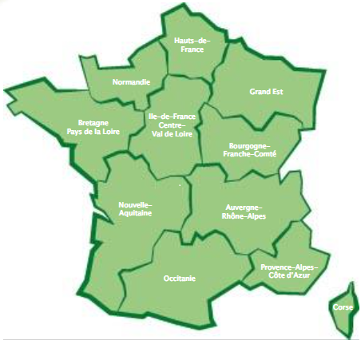


1. PRÉSENTATION DE L’ENTREPRISE
Organisme public
11 CRPF
Ministère de la transition écologique
Gestion des forêts privées françaises
+450 Agents
Label Bas Carbone
Collaboration avec 7 instituts
3/28
Notes:
Anciennement ministère de l’agriculture et de l’alimentation
Collaboration :
ECOFOR : Groupe d’intérêt public Ecosystèmes forestiers
FRANSYLVA : syndicat des propriétaires forestiers
AFORCE : réseau technologique dédié à l’adaptation des forêts au changement climatiques
Label bas carbone : décret n° 2018-1043 du 28 novembre 2018

Slide 4
1. PRÉSENTATION DE L’ENTREPRISE
Loi « Pisani »
18 CRPF
IDF
Transition écologique
1963
2003
2006
2010
Aujourd’hui
CNPPF
CNPF
CNPPF
11 CRPF
4/28
Notes:
PISANI (août 1962) : responsabilité du marché agricoles = Etat + Producteurs
IDF : Institut pour le développement forestier

Slide 5
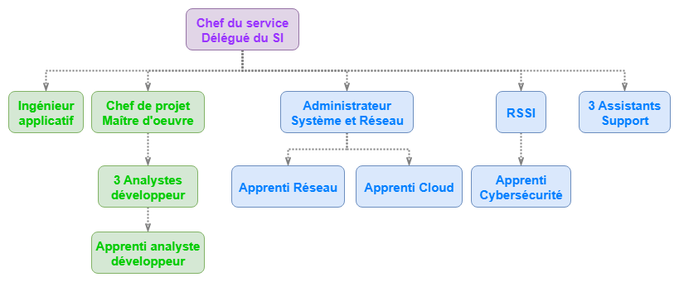
1. PRÉSENTATION DE L’ENTREPRISE
Maintien, évolution, sécurisation de l’environnement cloud.
Prise en charge du projet de migration cloud.
Administration solution ZTNA.
Support et accompagnement.
5/28

Slide 6

2. CONTEXTE DU PROJET
Quelle(s) démarche(s) entreprendre afin d’optimiser l’hébergement de notre environnement cloud ?
Économie
Support et redimension
Confidentialité, disponibilité, sécurité
Législation et certification
6/28
Notes:
Économie : surcoût de l’environnement -> besoin économie
Confidentialité, disponibilité et sécurité : données -> Cloud act, FISA, instabilité politique et financière avec l’Amérique
Législation et certification : cloud souverain de confiance, ISO, Responsabilité écologique
Support et redimension : support 24/7, suivi des coûts, infrastructure revue de zéro (actuelle vieillissante et non documentée)

Slide 7


2. CONTEXTE DU PROJET
FISA
Instabilité financière et politique actuelle
Cloud Act
Perte, indisponibilité et insécurité des données.
Surtaxes des services hébergés.
Perte contractuelle.
7/28
Notes:
FISA (Foreign Intelligence Surveillance Act) : surveillance et collecte d’information physique ou électronique d’équipements américains dans un autre pays (1978)
Cloud Act (Clarifying Lawful Overseas Use of Data Act) : Accès aux données hébergées par un service américain dans un autre pays (2018)
Instabilité : décisions politiques et financiers du président américain actuel

Slide 8
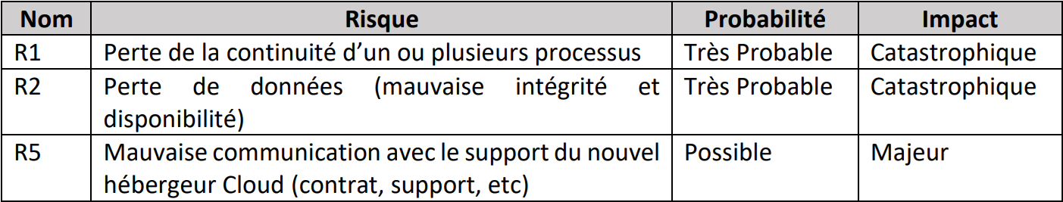

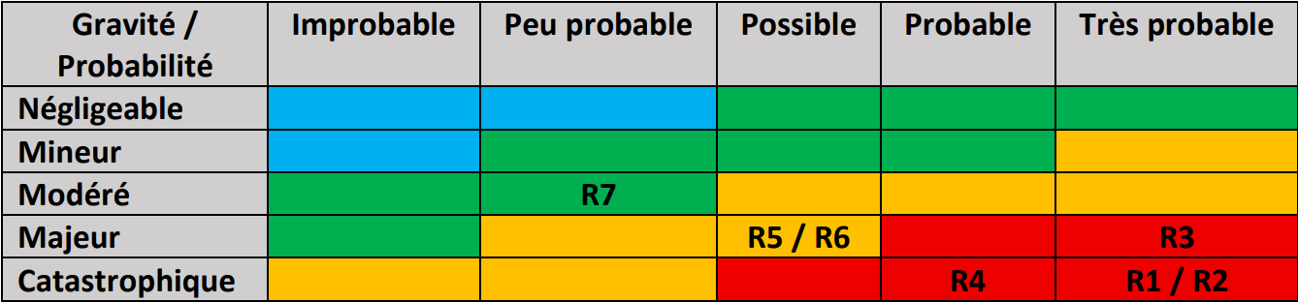
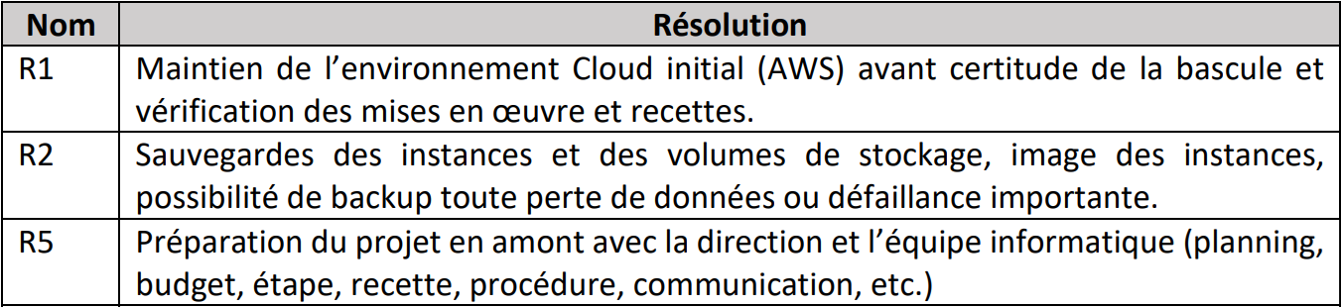
2. CONTEXTE DU PROJET
8/28

Slide 9

2. CONTEXTE DU PROJET
Risques du projet
ROI ≥ 50% sur 5 ans
Manquement de communication
Accès à l’environnement limité
Législation souveraine
Nouvel environnement, faibles connaissances
Protection des données (certification)
Respect des délais
Documentation
9/28

Slide 10


3. Gestion du projet
Coûts.
Avancement.
Contrôle des risques.
Disponibilité et communication.
Recette de tests de migration.
Intégrité des données et continuité des services.
Satisfaction des acteurs clés.
Plus-value technique.
Retour sur l’investissement.
10/28
Notes:
Coûts : % dépassement budget
Avancement : % dépassement délais
Dispo et com : % absentéisme
Recette : % tests effectués et fonctionnels
Intégrité et continuité : % de perte de données et d’indisponibilité des services
Acteurs clés : monté en compétences SDN + questionnaire utilisateurs accès aux services et données
ROI : +50% frais cloud initial /an (+500K€ sur 5 ans)
Plus value technique : + sécurisation + rapidité trafic + suivi support + redondance + journalisation / supervision / automatisation

Slide 11
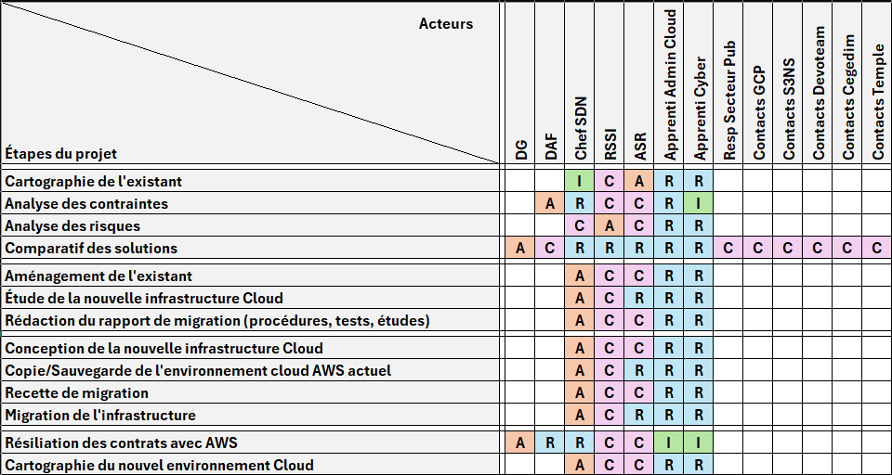
3. Gestion du projet
R : Réalise la tâche (« Responsible »).
A : Approuve la tâche (« Accountable »).
C : Consulté pour son expertise (« Consulted »).
I : Informé dans l’avancement (« Informed »).
11/28

Slide 12
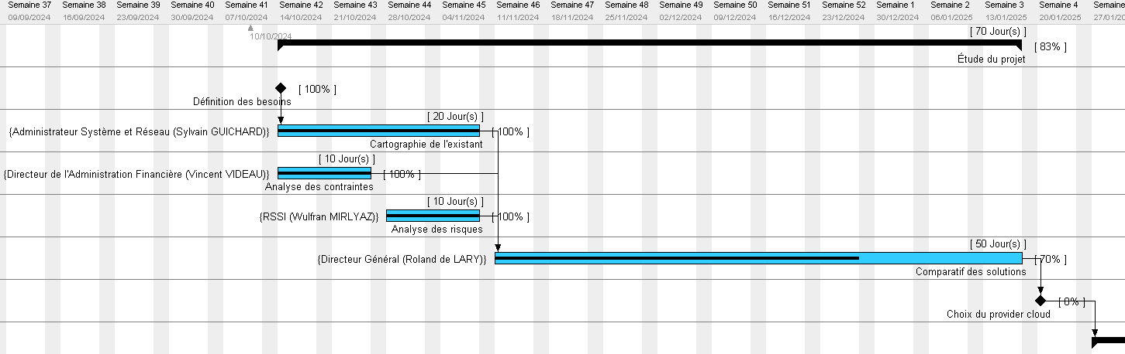
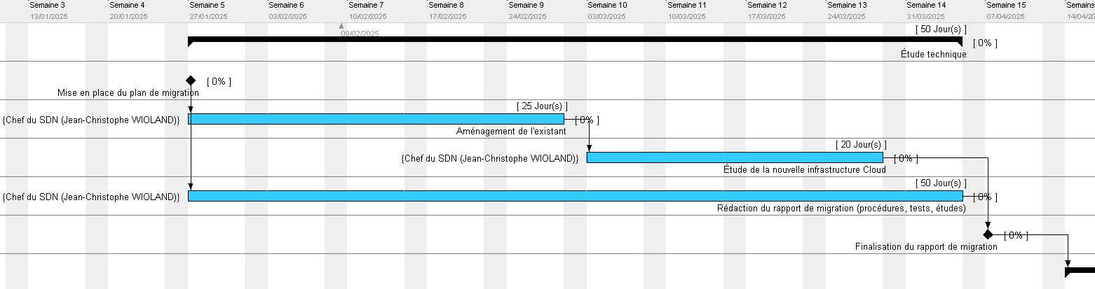
3. GESTION DU PROJET
12/28

Slide 13
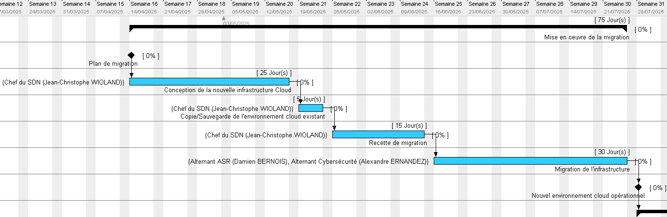
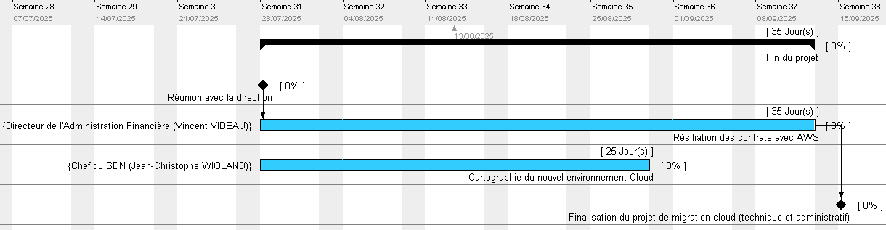
3. GESTION DU PROJET
13/28

Slide 14
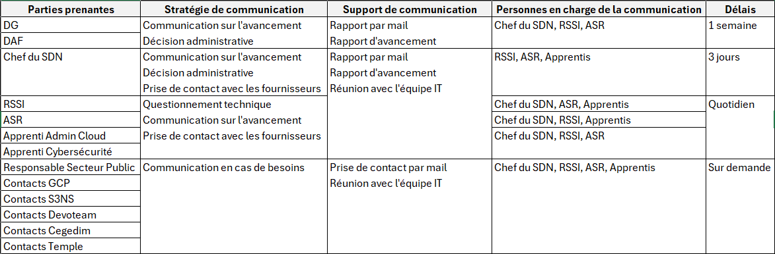
3. GESTION DU PROJET
14/28

Slide 15

3. GESTION DU PROJET
Budget sur 10 mois
Coûts humains : 200 000 €
Coûts cloud AWS : 255 000 €
Total : 455 000 €
15/28
Notes:
Coût cloud AWS : direct connect, hébergement volumes de stockage, EC2 (instances), EIP (IP élastique), etc
Coût humain : coût des différentes ressources humaines sur les 10 mois de projet

Slide 16
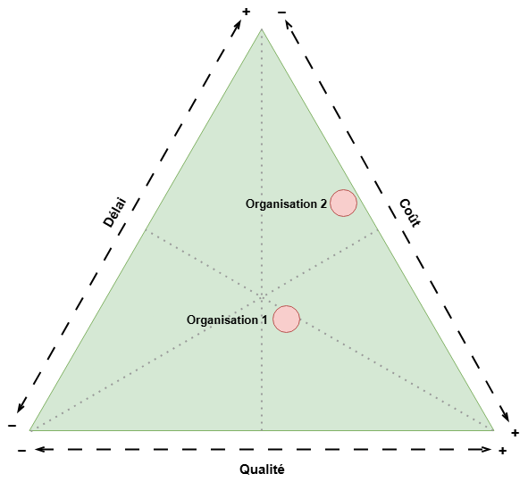
3. GESTION DU PROJET
16/28
Notes:
Organisation 1 : Avant dérivation GCP -> CEGEDIM
Organisation 2 : Après dérivation GCP -> CEGEDIM

Slide 17

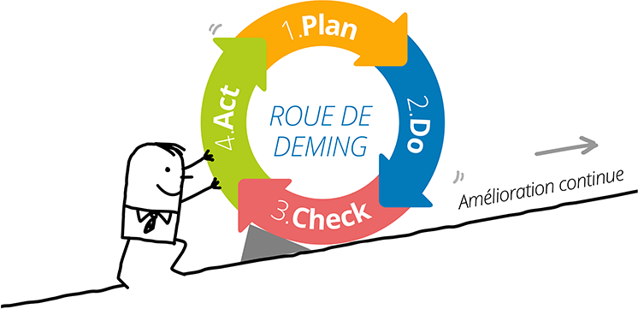
5. MÉTHODOLOGIE
Analyse de l’existant
Analyse des risques des processus
Prévenir les risques et les contraintes des ressources du projet
Avancer cyclique du projet
« Point de contrôle » entre chaque mission
Amélioration continue de la qualité et de l’efficacité
17/28

Slide 18

6. MISSIONS : cartographie de l’existant
Schématisation de l’infrastructure
Conformité des serveurs et stockages
Réglementation des filtrages
Réglementation des accès
Énumération des composantes
Structuration de l’infrastructure
Gestion de l’environnement
18/28
Notes:
Cartographie inexistante, peu connaissance de l’environnement de la part de l’équipe IT

Slide 19
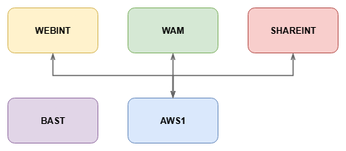
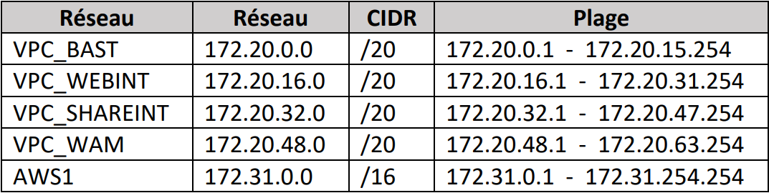
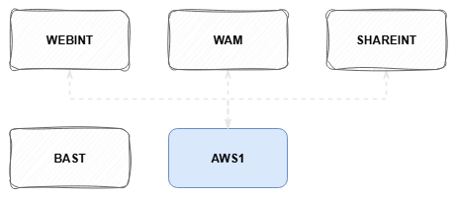
6. MISSIONS : UNIFICATION DE L’INFRASTRUCTURE
Procédure de migration interne AWS
Libération des plages réseaux
19/28
Notes:
Libération des plages d’adresses pour la future infrastructure
Simplification de la migration (centraliser en un point toutes les ressources à migrer)

Slide 20
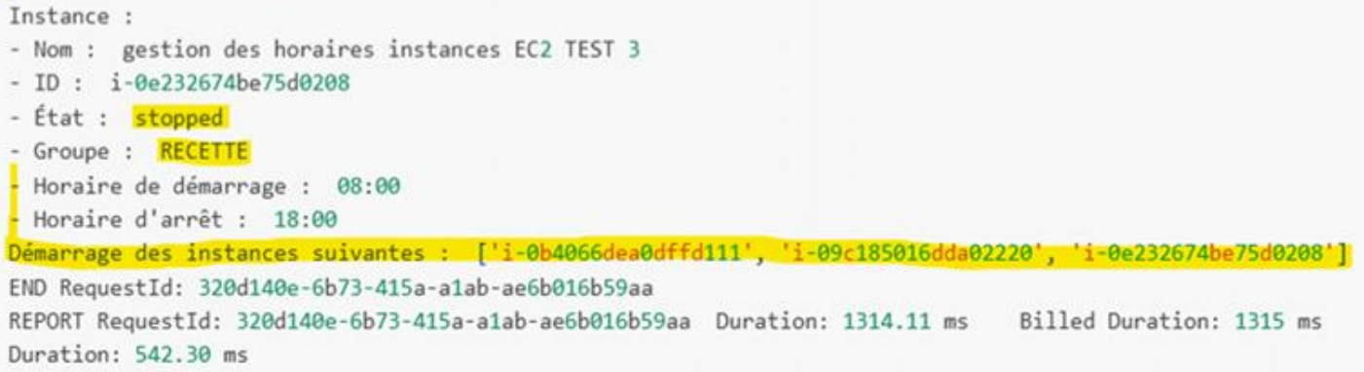
6. MISSIONS : OPTIMISATION DE L’EXISTANT
Tri des instances : 18 supprimées et 13 éteintes
Étude de la solution de sauvegarde AWS et local
Stratégie de gestion d’horaire
Lambda / EventBridge / CloudWatch
Économie maintient instances EC2
Journalisation et rétention des logs
20/28
Notes:
Lambda : permet d’écrire et exécuter des scripts
EventBridge : planificateur qui relance le script périodiquement
CloudWatch : journalisation, récolte de logs
Rétention des logs de 14j ➔ 336 logs
Économie maintient instances EC2 : 2 000 à 3 000€ /mois sur ~6 500€

Slide 21
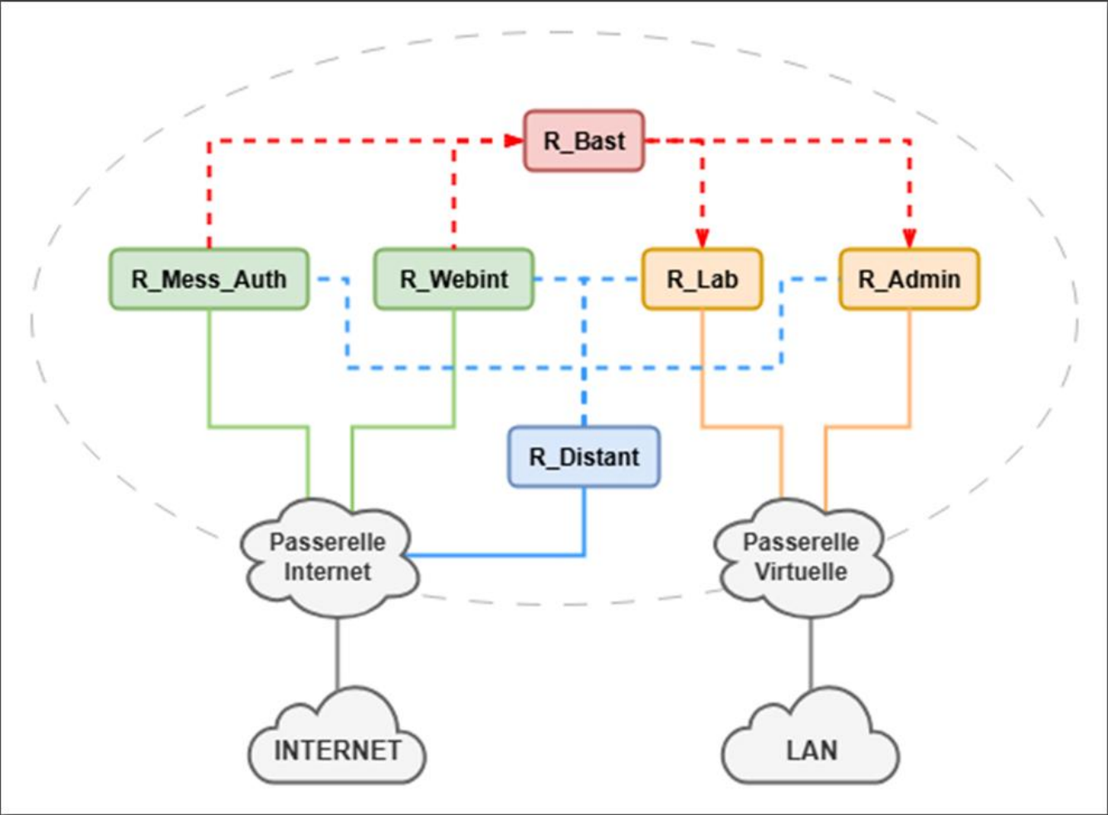
6. MISSIONS : MODÉLISATION INFRASTRUCTURE
21/28

Slide 22
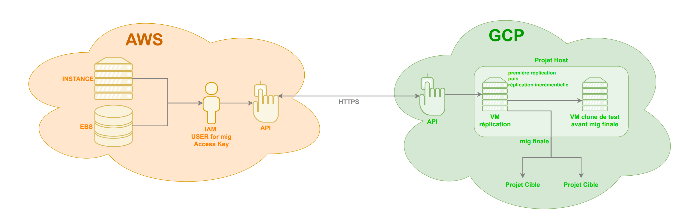
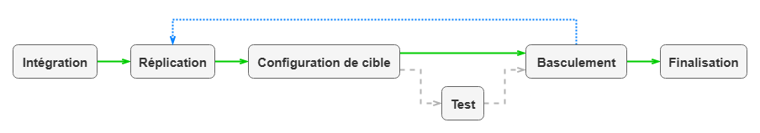
6. MISSIONS : PLAN DE MIGRATION (GCP)
Étude des deux environnements
Étude des solutions de migration
Procédure de migration
22/28
Notes:
Anciennement ministère de l’agriculture et de l’alimentation
Collaboration :
ECOFOR : Groupe d’intérêt public Ecosystèmes forestiers
FRANSYLVA : syndicat des propriétaires forestiers
AFORCE : réseau technologique dédié à l’adaptation des forêts au changement climatiques
Label bas carbone : décret n° 2018-1043 du 28 novembre 2018

Slide 23

7. Conclusion
Mise en œuvre de la migration
Prise de contact avec le fournisseur Cegedim
Finalisation contractuelle
Estimation budgétaire
Étude et choix de la solution de migration
Mise en œuvre de la nouvelle infrastructure
23/28

Slide 24
7. PROJET PROFESSIONNEL
Licence Sciences
Passion
BTS SIO
Enfance
2019-21
2021-22
Été 2022
2022-24
2024-25
Baccalauréat Sciences
École 42
Bachelor ASR
24/28

Slide 25

7. PROJET PROFESSIONNEL
Ingénieur/Architecte
Chef de projet SI
Bachelor ASR
Aujourd’hui
2025-27
Moyen terme
Long terme
Manager des infrastructures et cybersécurité du SI
Responsable/Directeur SI
25/28

Slide 26
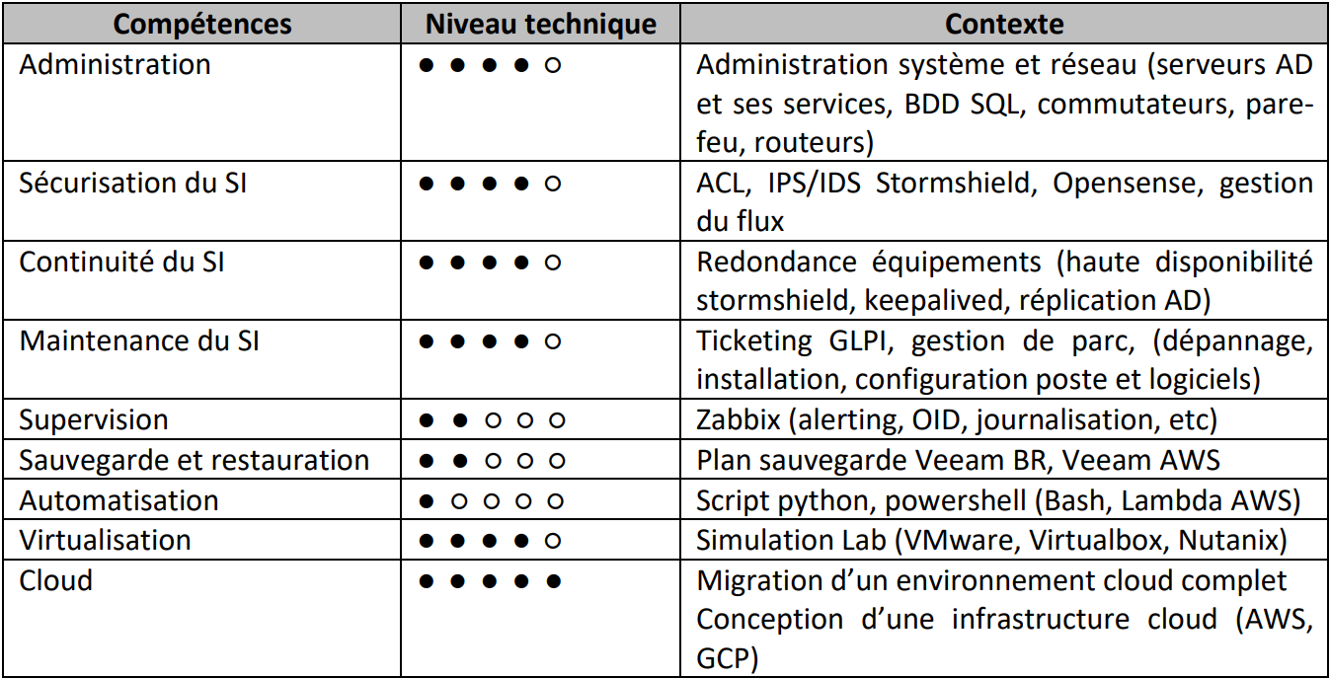

7. PROJET PROFESSIONNEL
26/28
Notes:
Estimation personnelle = exhaustive

Slide 27
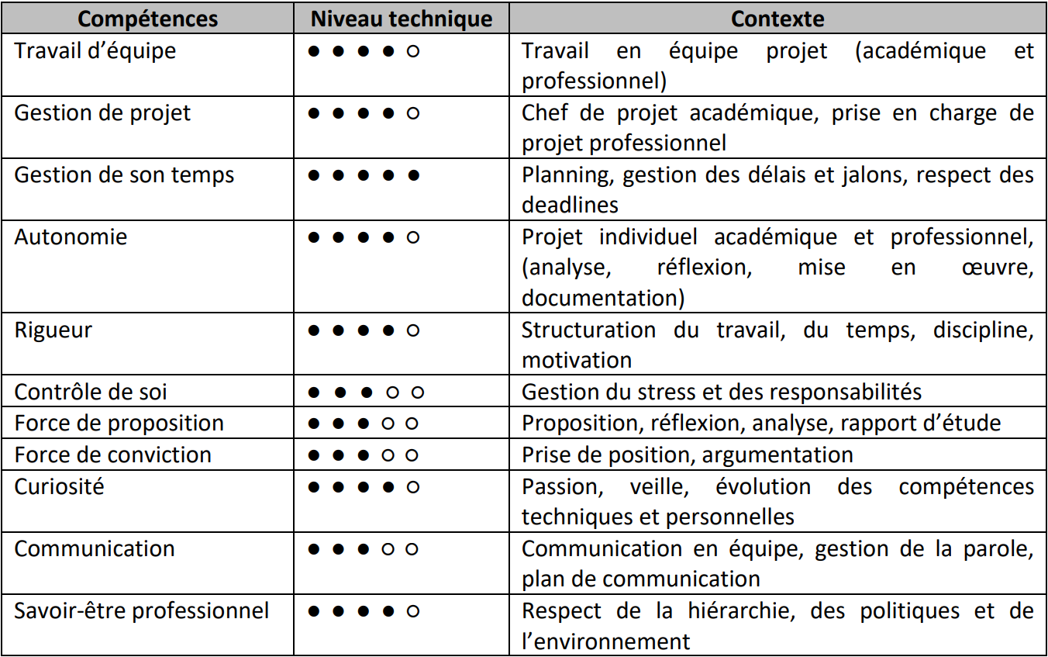
7. PROJET PROFESSIONNEL
27/28
Notes:
Estimation personnelle = exhaustive

Slide 28

MERCI POUR
VOTRE ATTENTION
ET VOTRE ECOUTE
28/28

